Slide 1
Infectiepreventiemaatregelen bij MRSA
Onderdeel van de Gouden Standaard Infectiepreventie in het onderwijs:
2. Zorginfecties, besmettingscyclus en antimicrobiële resistentie
Deze PPT is gebaseerd op de SRI richtlijnen:
Medisch-Specialistische Zorg: Infectiepreventie bij meticilline-resistente Staphylococcus aureus (MRSA) dd. 20-11-2023
Langdurige Zorg: MRSA in de langdurige zorg dd. 19-05-2025

Slide 2
Leeswijzer
Deze PPT is gebaseerd op de landelijke SRI-richtlijnen voor de Medisch- Specialistische Zorg en de Langdurige Zorg
De inhoud is ontwikkeld voor zorgmedewerkers (in opleiding) op MBO niveau in zowel het ziekenhuis als in de langdurige zorg
Inhoud is geschreven op B1 taalniveau
De term ‘zorgvrager’ wordt gebruikt voor patiënt, cliënt of bewoner

Slide 3
Wat is MRSA?
MRSA= meticilline resistente Staphylococcus aureus
🧫 MRSA is een bacterie (Staphylococcus aureus)
💊 Deze bacterie is ongevoelig (resistent) voor veel antibiotica (meticilline)
🤧 Je kunt MRSA bij je dragen zonder ziek te zijn (je bent dan ‘MRSA-drager’)
🤕 MRSA kan wel infecties veroorzaken, vooral bij kwetsbare mensen

Slide 4
Waarom is kennis over MRSA belangrijk?
MRSA herkennen om veilig zorg te geven, zodat MRSA zich niet verspreidt naar andere zorgvragers of collega’s.

Slide 5
Hoe wordt MRSA overgedragen?
✋ Vooral via handen
🛏️ Via spullen in de omgeving (bed, nachtkastje, hulpmiddelen)
😤 Soms via huidschilfers of hoesten
✅ Goede handhygiëne is het allerbelangrijkst

Slide 6
MRSA‑drager of MRSA‑infectie
🙂 Drager: je hebt MRSA, maar geen klachten
🤒 Infectie: je bent ziek door MRSA
⚠️ Dragers kunnen MRSA wel doorgeven

Slide 7
Wie heeft meer risico op MRSA?
🩹 Zorgvragers met wonden of sondes
🛡️ Zorgvragers met verminderde weerstand
🏥 Mensen die recent in een buitenlands ziekenhuis waren
🐄 Mensen die veel contact hebben met varkens, levende vleesvarkens of vleeskuikens (LA‑MRSA)

Slide 8
Wat is “search & destroy”?
🔎 Search: actief zoeken naar MRSA bij risicogroepen
❌ Destroy: behandelen van MRSA‑dragers als dat nodig is
🛑 Zo wordt verspreiding zo snel mogelijk gestopt

Slide 9
Risicocategorieën (simpel uitgelegd)
🔴 Categorie 1: MRSA‑drager → extra maatregelen nodig
🟠 Categorie 2: hoog risico → vaak eerst testen
🟢 Categorie 3: laag risico → meestal geen extra maatregelen
Je volgt altijd het beleid van jouw organisatie

Slide 10
Isolatie en zorg in het ziekenhuis
🚶‍♂️ Zorgvrager verblijft op een eigen kamer met eigen sanitair
🔴 Categorie 1: MRSA‑drager → strikte isolatie: kamer met drukhiërarchie
🟠 Categorie 2: hoog risico → druppel-contact isolatie op
eenpersoonskamer met eigen sanitair
🟢 Categorie 3: laag risico → eenpersoonskamer met eigen sanitair
🧍‍♀️ Zorg vindt plaats op de kamer
👉 Denk altijd aan kwaliteit van leven én veiligheid

Slide 11
Isolatie en zorg in de langdurige zorg
🚶‍♂️ Zorgvrager verblijft op een eigen kamer met eigen sanitair
🧍‍♀️ Zorg vindt plaats op de kamer
🎨 Zorgvrager mag soms meedoen aan activiteiten (als dat veilig kan)
👉 Denk altijd aan kwaliteit van leven én veiligheid

Slide 12
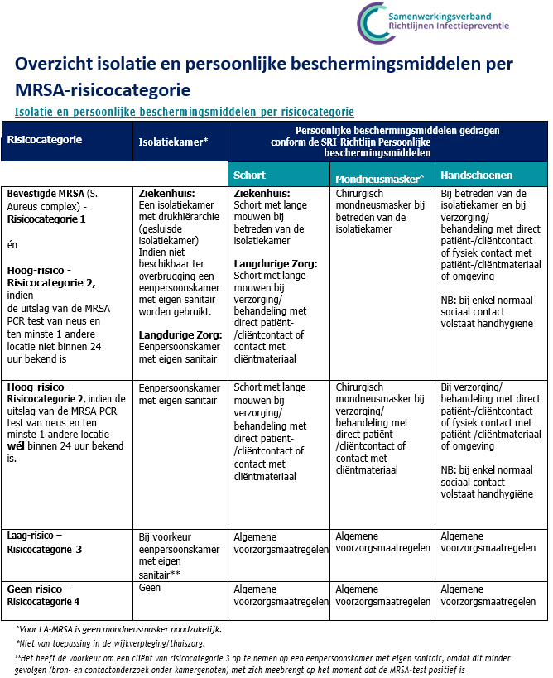

Slide 13
Persoonlijke beschermingsmiddelen (PBM)
Bij zorg voor een MRSA‑zorgdrager:
🧤 handschoenen
🧥 schort met lange mouwen
😷 mond‑neusmasker (bij risico op spatten)
✋ handhygiëne vóór en na de zorg

Slide 14
Reiniging en desinfectie
🧽 Kamer en sanitair goed reinigen
🧴 Desinfecteren alleen als dat nodig is
🚪 Einddesinfectie bij ontslag of na behandeling
🔄 Materiaal na gebruik reinigen én desinfecteren

Slide 15
MRSA bij zorgmedewerkers
🧪 Medewerker kan ook MRSA‑drager zijn
🛑 Soms tijdelijk niet werken met cliënten
✅ Na behandeling en negatieve testen mag dit weer
👩‍⚕️ Altijd in overleg met bedrijfsarts

Slide 16
Bij een MRSA‑uitbraak
⚠️ Meerdere zorgvragers met dezelfde MRSA
📢 Meld dit direct binnen de organisatie
🧪 Bron‑ en contactonderzoek starten
👥 Samenwerken met deskundige infectiepreventie

Slide 17
Belangrijk om te onthouden
✅ Handhygiëne is het belangrijkst
✅ Volg altijd het MRSA‑beleid van jouw werkplek
✅ Bescherm jezelf én de zorgvrager
✅ Vraag hulp bij twijfel

Slide 18
Terug naar de praktijk
🤔 Je komt bij een zorgvrager en ontdekt dat deze MRSA‑drager is. Wat is het eerste wat jij doet om jezelf en anderen te beschermen?
😷 Wanneer gebruik je extra beschermingsmiddelen (zoals schort of mond‑neusmasker) bij een MRSA‑ zorgvrager? Noem een voorbeeld uit de praktijk.
🧼 Waarom is handhygiëne zo belangrijk bij MRSA, ook als je handschoenen draagt?

